Slide 1
E-сервисы организаций гражданского общества (ОГО) в Беларуси
Открытые данные (ОД) и онлайн сервисы, использующие ОД
Валерия Волкогонова,
Офис европейской экспертизы и коммуникаций
Алина Радачинская
Open data initiative
Minsk, 2019

Slide 2
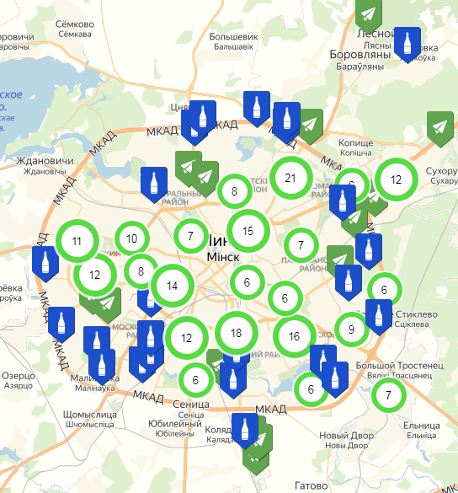
Интерактивные карты
Экология:
https://www.watercontrol.by/
http://greenmap.by/
https://ecoidea.by/ru/zerowaste
Домашнее насилие:
https://karta-nasiliya.by/map/

Slide 3
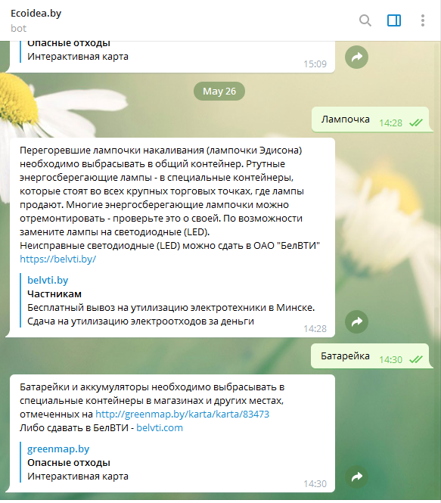
Чат-боты
Сортировка отходов:
https://telegram.me/EcoideaBot
Гражданский контроль
(парковки):
https://telegram.me/parkun_by_bot

Slide 4
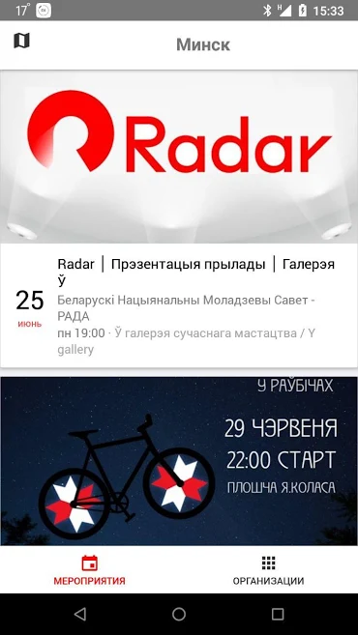
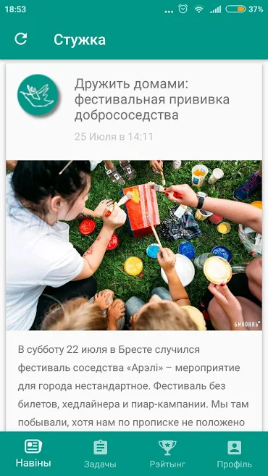
Мобильные
приложения
Молодёжные инициативы:
Radar
https://play.google.com/store/apps/details?id=fm.rada.radar
Будзь валанцёрам
https://play.google.com/store/apps/details?id=org.dzedzich.volunteers

Slide 5
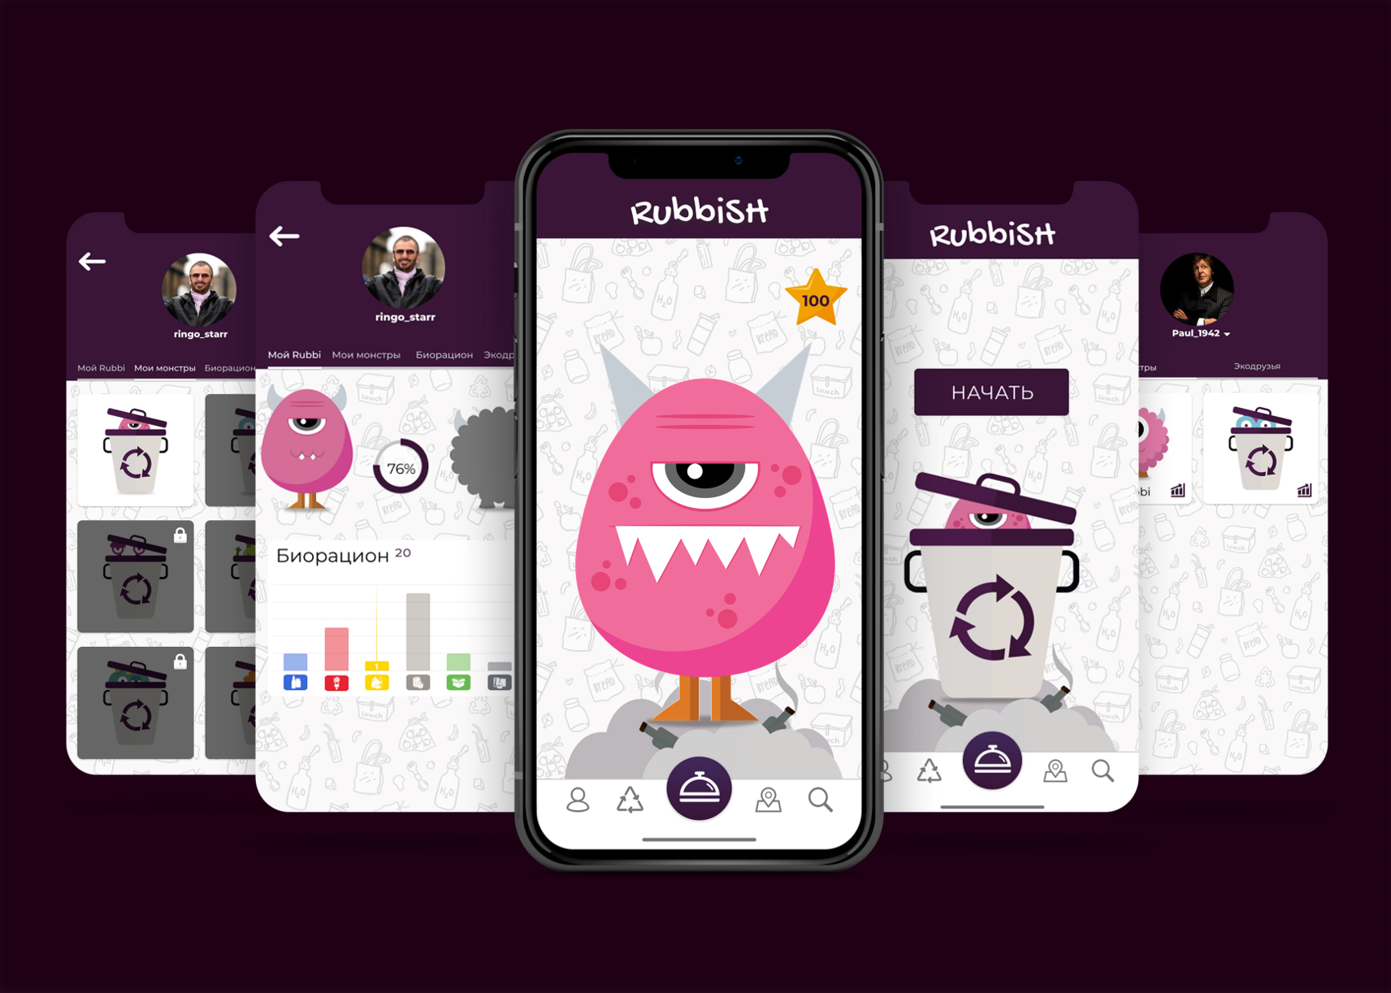
Геймификация
Rubbish
http://rubbish.by/
Добрые соседи
http://dobrososedi.tilda.ws/

Slide 6
Фандрайзинг
Краудфандинг
https://ulej.by/
https://molamola.by/
Пожертвования
https://doika.falanster.by/
Краудсорсинг
https://www.talaka.org/

Slide 7
Подкасты
Центр новых идей (thinktank)
https://ideaby.org/chernobyl-nexta/
“Мы не договорили” - подкаст
о ментальном здоровье
https://music.yandex.ru/album/7030764
FemFM
https://www.mixcloud.com/FemFM_podcast/

Slide 8
Стикер паки
https://t.me/addstickers/socialweekend
https://t.me/addstickers/ecoidea
https://t.me/addstickers/falanster

Slide 9
Интерактивные медиа проекты
Zero Waste
http://zawtra.by/
Чернобыль (Радио Свобода)
https://docs.rferl.org/infographics/2016/2016_04/2016_04_Chernobyl/Chernobyl2.html
Индекс будущего Беларуси
https://ideaby.org/index-2019/

Slide 10
Интерактивные медиа проекты
Медиарешебник - как
писать об уязвимых
группах
https://www.aboutpeople.info/
90’s.by
http://90s.by/

Slide 11
PigPug - нейрогарнитура для помощи детям с синдромом дефицита внимания
http://pigpug.co/
Civil tech стартапы из Беларуси
deepdee - AI-решение для ранней диагностики диабетической ретинопатии по глазному дну https://deepdee.org/
Donor.by - быстрый поск донора
http://donor.by/
Экосистема стартапов Беларуси
https://media.dev.by/belarus-startup-ecosystem_rus.pdf
...и многие другие.

Slide 12
Рекомендации
Не бойтесь попробовать
Социальные сети появились всего лишь 15 лет назад Facebook - в 2004,
Youtube - в 2005,
Twitter - в 2006,
Instagram - в 2010 году.
Сфера настолько новая, что мы можем не только адаптировать лучшие мировые практики, но также создавать свои решения

Slide 13
Открытые данные
Бесплатные
Без ограничений использования
Машиночитаемые

Slide 14
Источники Open Data
Официальные государственные порталы
https://data.gov.ua/
https://data.gov.uk/
https://data-georgiagio.opendata.arcgis.com/
https://data.nasa.gov/
https://data.gov.by/#/?_k=2v51a6
https://opendatainception.io/

Slide 15
Источники Open Data
Международные организации
https://www.europeandataportal.eu/data/
http://data.un.org/
Корпорации
https://www.google.com/publicdata/directory
https://movement.uber.com/?lang=en-US
kepler.gl

Slide 16
Источники Open Data
НГО/Академическое сообщество
http://hodp.org/
https://ebird.org/explore
Добавление данных в совместном режиме
Open Street map
*Open Data Institute research

Slide 17
Примеры
The Northern Fail app
Приложение, созданное очень недовольным клиентом компании Northern Rail. Предоставляет другим клиентам Northern Rail доступ к данным о полностью или частично отмененных поездках на поезде, чтобы помочь в борьбе с плохим обслуживанием и соотношением высокой цены и низкого качества

Slide 18
Примеры
СУД НА ДОЛОНІ
Аналитический инструмент для поиска, исследования и визуализации судебных решений
ДонорUA
Автоматизированная система подбора и управления донорами крови, предназначенная для продвижения донорского движения в Украине

Slide 19
Примеры
InnoCentive
InnoCentive является первопроходцем в области краудсорсинговых инноваций. Сообщество помогает организациям любого размера решить их критические деловые, научные и технические проблемы.
Red Cross Mobile Apps

Slide 20
Примеры
Surveillance under Surveillance
“Наблюдение под надзором” показывает камеры и охранников, которые наблюдают за вами почти везде. Вы можете увидеть, где они находятся, за чем наблюдают и другие интересные факты.

Slide 21
Источники данных в Беларуси
Белстат - лучшее, что у нас есть
http://belstat.gov.by
Качество воздуха
http://rad.org.by/monitoring/air.html
Сообщество открытых данных
http://bit.ly/data_sources
https://opendata.by

Slide 22
Спасибо за ваше внимание!
Валерия Волкогонова
vvolkogonova@gmail.com
https://www.facebook.com/vvolkogonova
Алина Радачинская
alina.radachynskaja@gmail.com https://www.facebook.com/radachynskaja
Contacts

